Slide 1



Tutorial CIPA – Eletrônica
Eleições

Slide 2

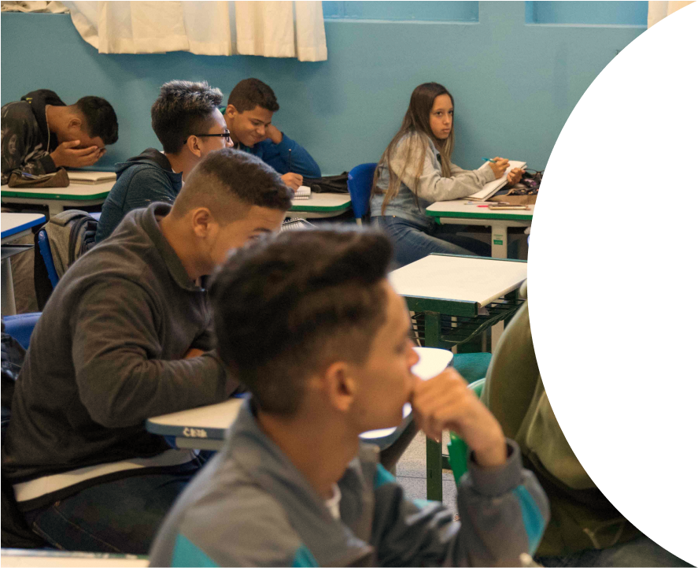

SOBRE A SED
A Plataforma SED foi criada em 2014 e instituída oficialmente em 2016 através da Resolução SE 36 de 25 -05 -2016.
Hoje a plataforma SED é utilizada pelas redes: estadual, municipal e privada em todo o Estado de São Paulo e possui interface com os aplicativos Diário de Classe, Leitor Resposta e Minha Escola SP disponíveis na loja de aplicativos para dispositivos com sistema operacional android. Ressaltamos que os sistema oferecidos na plataforma, possuem particularidades e por isso alguns são específicos para cada rede de ensino.
A SED é personalizada para cada tipo de usuário. Para os pais e responsáveis dos estudantes, por exemplo, estão disponíveis as notas e faltas do estudante. Já os alunos podem solicitar a carteirinha, criar suas contas de e -mail e emitir documentos escolares.
Além do site https://sed.educacao.sp.gov.br , a SED também pode ser acessada sem o consumo de dados móveis por meio do aplicativo “Secretaria Escolar Digital” também disponível na loja de aplicativos para dispositivos com sistema operacional Android.
INÍCIO

Slide 3
INTRODUÇÃO
PERFIS
Eleição é um módulo relacionado à Comissão Interna de Prevenção De Acidentes e de Assédio – CIPA, criado com a finalidade de eleger os representantes dos empregados candidatos a membros da Comissão Interna de Prevenção De Acidentes e de Assédio – CIPA para cada Órgão Central ou Diretoria.
Todos os perfis da SED possuem acesso.
INÍCIO

Slide 4

7
PASSO A PASSO

Slide 5
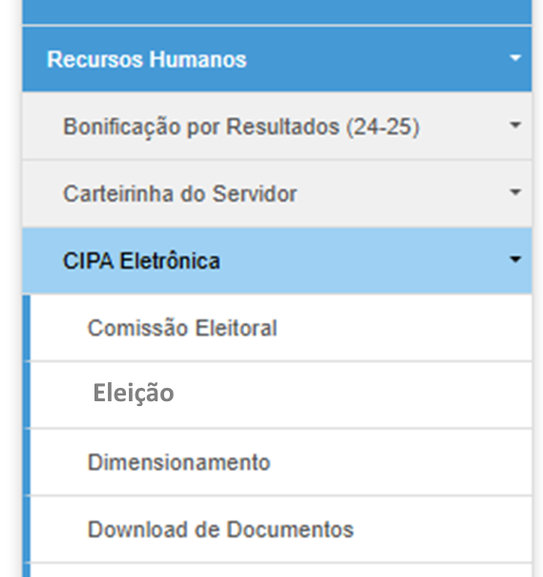
6
Como votar nas eleições da CIPA
1. No menu Recursos Humanos, acesse Eleição em CIPA Eletrônica.
PASSO A PASSO

Slide 6
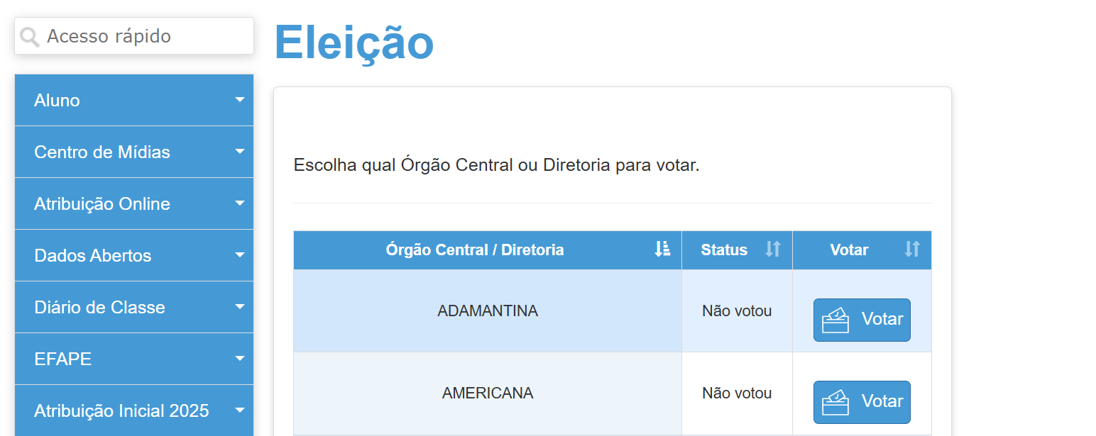

11
2. Para votar em um candidato a membro da CIPA, escolha para qual Órgão Central ou Unidade Regional de Ensino deseja votar e clique em Votar.
PASSO A PASSO

Slide 7
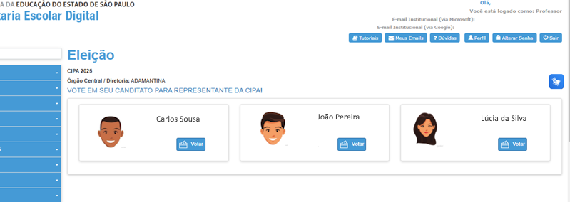
11
3. Para votar em um candidato a membro da CIPA, escolha um candidato e clique em Votar.
PASSO A PASSO

Slide 8
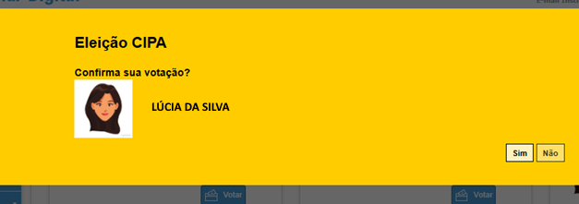
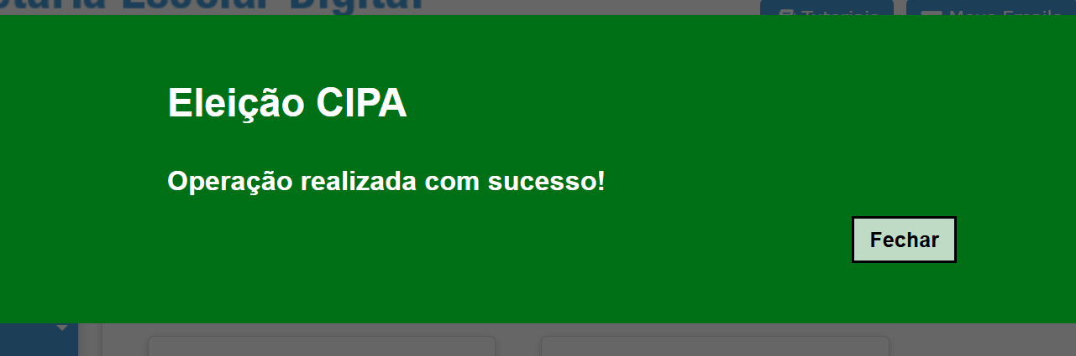
11
4. Confirme o candidato escolhido e seu voto será computado.
PASSO A PASSO

Slide 9


PORTAL DE ATENDIMENTO
Em casos de dúvidas ou problemas, sugerimos que registre uma ocorrência no nosso portal de Atendimento, através do link https://atendimento.educação.sp.gov.br.
Em casos de dúvidas ou problemas, sugerimos que registre uma ocorrência no nosso portal de Atendimento, através do link https://atendimento.educação.sp.gov.br.
INFORMAÇÕES
INFORMAÇÕES

Slide 10
OBRIGADO!

